Slide 1
Inovasi sumber belajar
Heni nafiqoh, m.pd

Slide 2
Pendahuluan
Inovasi menurut S. Wojowasito “ segala sesuatu yang baru atau pembaharuan”
Inovasi diperlukan dalam dunia pendidikan dan sumber belajar diantaranya untuk menghadapi tantangan :
1) bertambahnya jumlah penduduk yang sangat cepat dan bertambahnya keinginan masyarakat
2) Berkembangnya ilmu pengetahuan yang modern
3)Berkembangnya tekhnologi yang mempermudah anak dalam menguasai dan memanfaatkan alam dan lingkungannya ,tetapi seringkali dianggap sebagai ancaman terhadap anak

Slide 3
Informasi sebagai sumber belajar sebagai produk tekhnologi di era informasi dan globalisasi yang memerlukan filterisasi dalam menerima dan memanfaatkannya sebagai sumber belajar
Proses pembelajaran dan sumber belajar merupakan 2 hal yang saling berkaitan dan penggunaan sumber belajar yang tepat akan membuat proses belajar semakin baik dan sesuai dengan sasaran yang ingin dicapai
Variasi informasi sebagai sumber belajar harus dipahami format,karakteristik,prosedur dan pemanfaatannya.

Slide 4
Pentingnya sumber belajar dalam pembelajaran anak tk menurut Badru zaman, asep heri h dan cuu eliyawati:
Untuk mendapatkan pengetahuan dan memperkaya wawasan anak
Meningkatkan kemampuan anak dalam berbahasa
Membantu mengenalkan anak pada lingkungnanya dan mengenalkan kekuatan dan kelemahan dirinya
Menumbuhkan motivasi belajar anak
Untuk mencapai tujuan pembelajaran dengan lebih baik
Mendukung anak untuk banyak melakukan kegiatan belajar

Slide 5
kesimpulan
Inovasi dan sumber belajar merupakan 2 unsur yang saling berkaitan
Sumber belajar pada anak tk merupakan suatu system yang didalamnya terdiri dari beberapa unsur

Slide 6
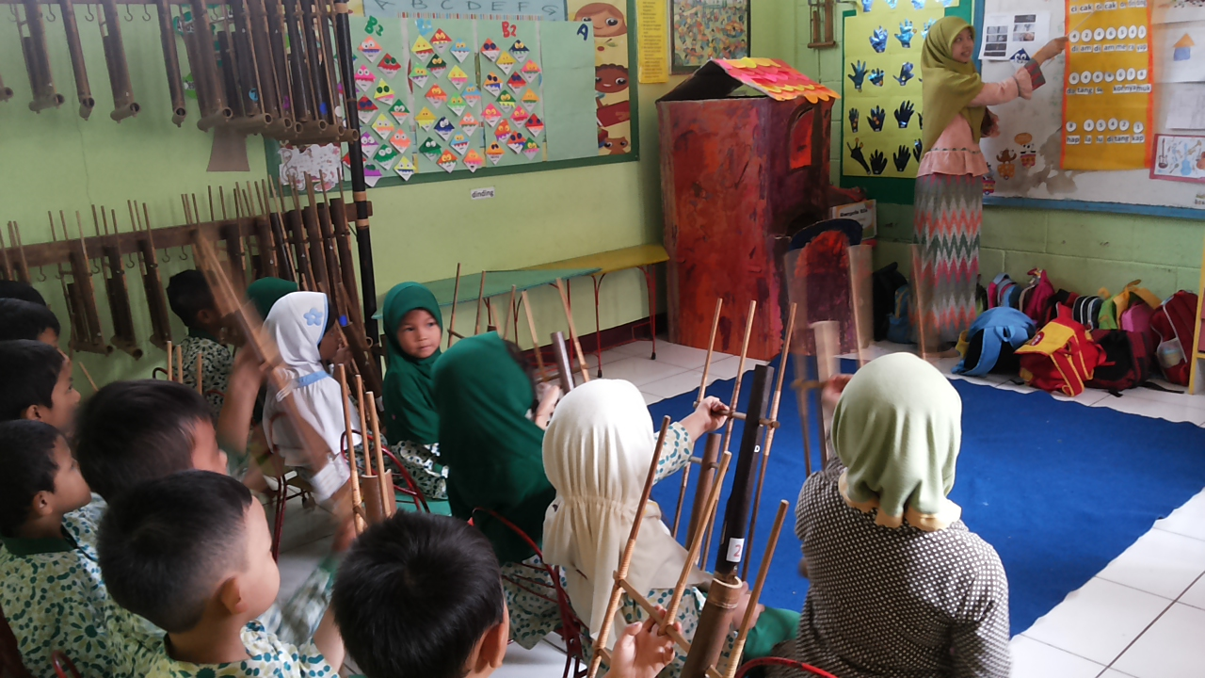

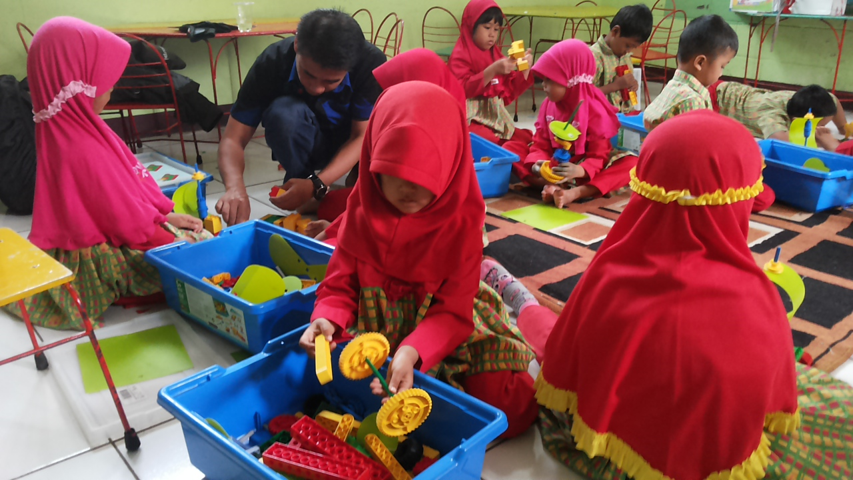
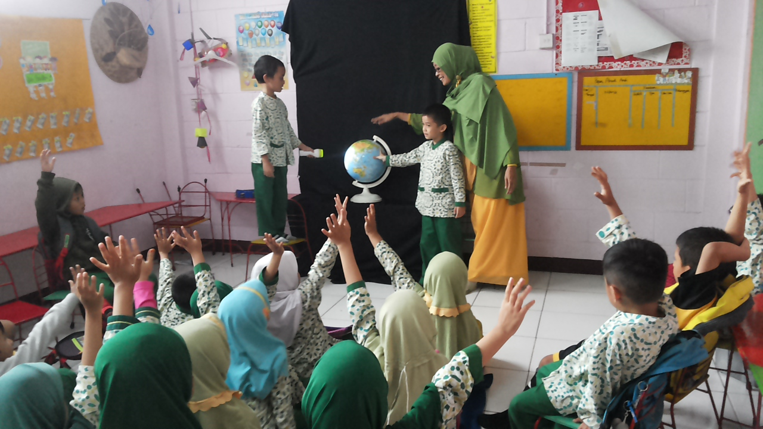
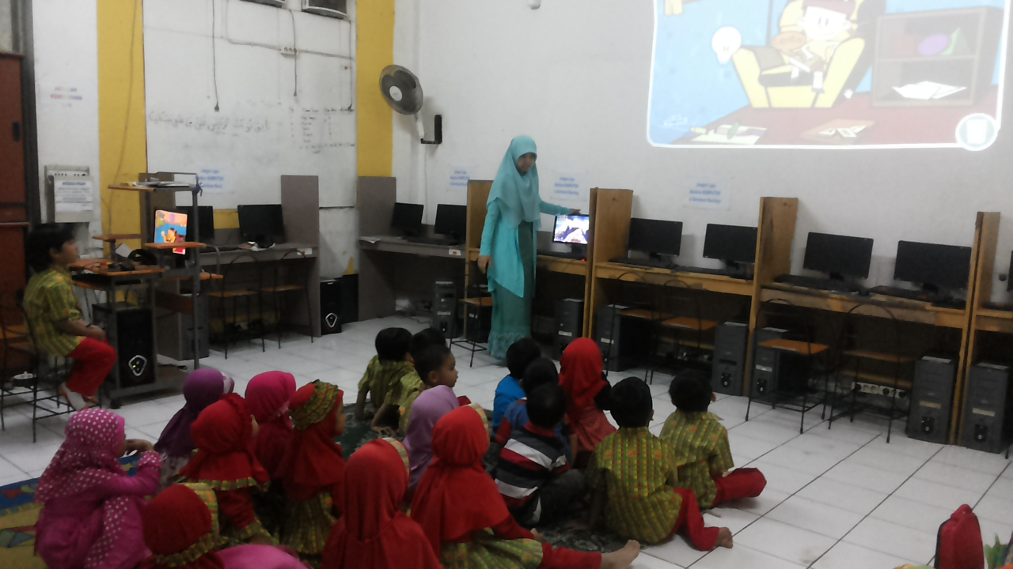
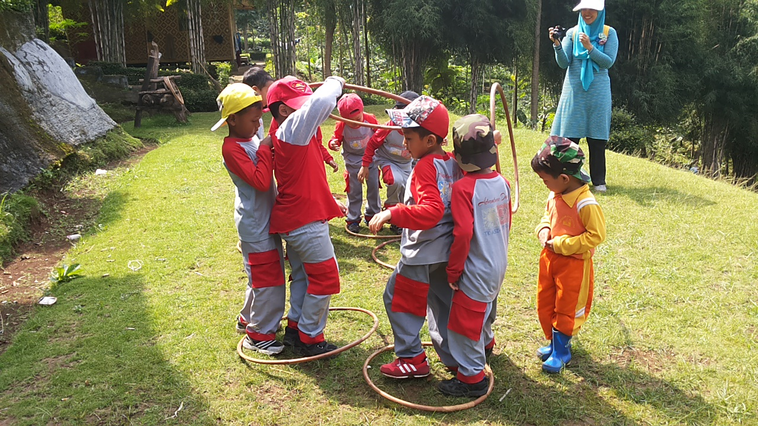
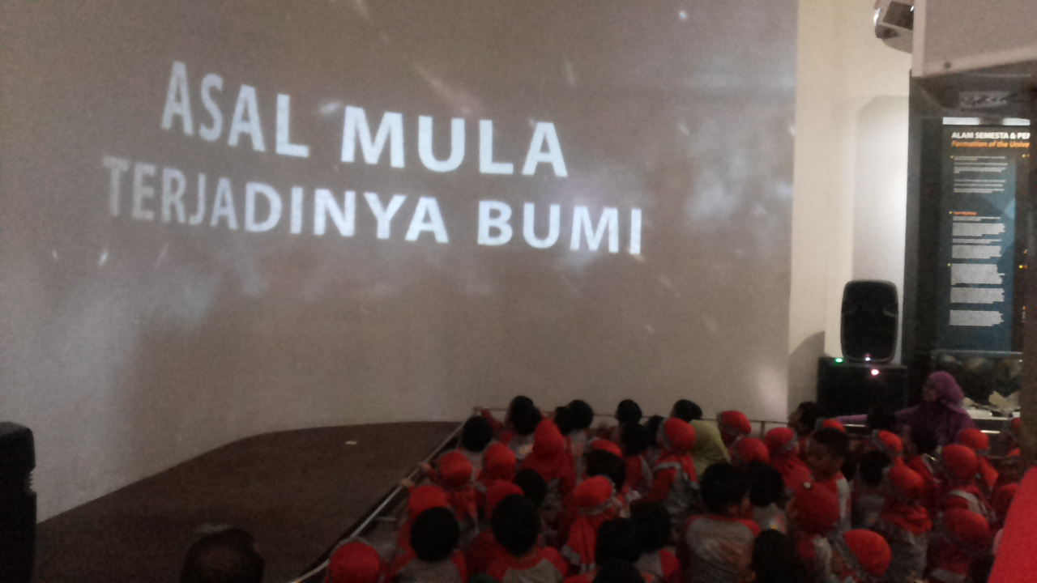
penggunaan sumber belajar sebagai salah satu inovasi dalam pembelajaran di tk asih putera

